Slide 1

Serijski spoj otpora

Slide 2
OPĆENITO
U elektrotehnici se dva otpornika mogu spajati:
1. Paralelno
2. Serijski
U slučaju tri i više otpornika oni mogu biti spojeni:
1. Paralelno
2. Serijski
3. Mješovito

Slide 3
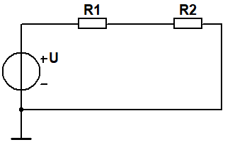


Serijski spoj otpora
Pri serijskom spoju otpora, kroz svaki od otpora teče ista struja, a na njima nastaje pad napona.
U tom slučaju kažemo da vrijedi II. Kirchhoffov zakon: Zbroj svih napona izvora jednak je zbroju svih padova napona.
I
U1
U2
$$U=U_{1}+U_{2}\left[V\right]$$
$$I=I_{1}=I_{2}\left[A\right]$$

Slide 4



Serijski spoj otpora
Na svakom otporniku vrijedi Ohmov zakon
Ukupni otpor otpornika u serijskom spoju računa se jednostavnim algebarskim zbrojem
$U_{1}=I∗R_{1}$ $\left[V\right]$
$U_{2}=I∗R_{2}$ $\left[V\right]$
$$R=R_{1}+R_{2}\left[Ω\right]$$

Slide 5
Značajke serijskog spoja otpora
Kroz sve otpornike teče ista struja
Na većem otporu je veći pad napona, a na manjemu otporu manji pad napona
Prekid na jednom od otpora znači prekid u cijelom strujnom krugu
Ukupni otpor jednak je zbroju svih otpora
Ukupna snaga u strujnom krugu jednaka je zbroju svih snaga na otporima

Slide 6
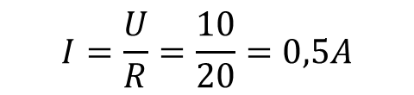

1.Primjer serijskog spoja otpora
Za dva otpornika spojena prema shemi odredite ukupni otpor, ukupnu struje te padove napona na pojedinim otporima.
R=I=U1=U2=?
Postupak:
Najprije se izračuna ukupni otpor
$$R=R_{1}+R_{2}=10+10=20Ω$$
Zatim se prema Ohmovom zakonu izračuna ukupna struja
$$I=\frac{U}{R}=\frac{10}{20}=0,5A$$

Slide 7


1. Primjer serijskog spoja otpora
Padovi napona također se računaju po Ohmovom zakonu, samo sa pojedinim otporima
Zaključak: Iz ovoga primjera može se vidjeti da u serijskom spoju dva ista otpora njihov ukupni otpor je dvostruka vrijednost jednoga, a napon se ravnomjerno dijeli po otpornicima
$U_{1}=I∗R_{1}=0,5∗10=5V$
$U_{2}=I∗R_{2}=0,5∗10=5V$

Slide 8

1. Primjer serijskog spoja otpora
Da li je rezultat točan može se provjeriti II. Kirchhoffovim zakonom tako zbroj padova napona mora odgovarati naponu izvora
$$U=U_{1}+U_{2}=5+5=10V$$

Slide 9
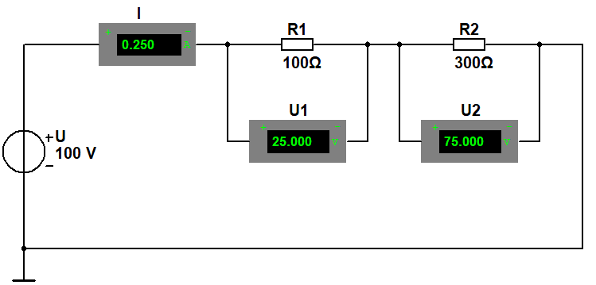
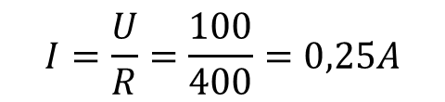
2. Primjer serijskog spoja otpora
Za dva otpornika spojena prema shemi odredite ukupni otpor, ukupnu struju te padove napona na pojedinim otporima.
R=I=U1=U2=?
$$R=R_{1}+R_{2}=100+300=400Ω$$
$$I=\frac{U}{R}=\frac{100}{400}=0,25A$$
$U_{1}=I∗R_{1}=0,25∗100=25V$
$U_{2}=I∗R_{2}=0,25∗300=75V$

Slide 10
Primjeri za vježbanje
Za serijski spoj dva otpornika R1=50Ω i R2=100Ω spojena na izvor napona U=15V odredite ukupni otpor, ukupnu struju te padove napona na pojedinim otporima.
Za serijski spoj dva otpornika R1=20Ω i R2=30Ω spojena na izvor napona U=10V odredite ukupni otpor, ukupnu struju te padove napona na pojedinim otporima.
Za serijski spoj dva otpornika R1=4kΩ i R2=46kΩ spojena na izvor napona U=100V odredite ukupni otpor, ukupnu struju te padove napona na pojedinim otporima.
R=150Ω I=0,1A U1=5V U2=15V
R=50Ω I=0,2A U1=4V U2=6V
R=50kΩ I=2mA U1=8V U2=92V

